Slide 1
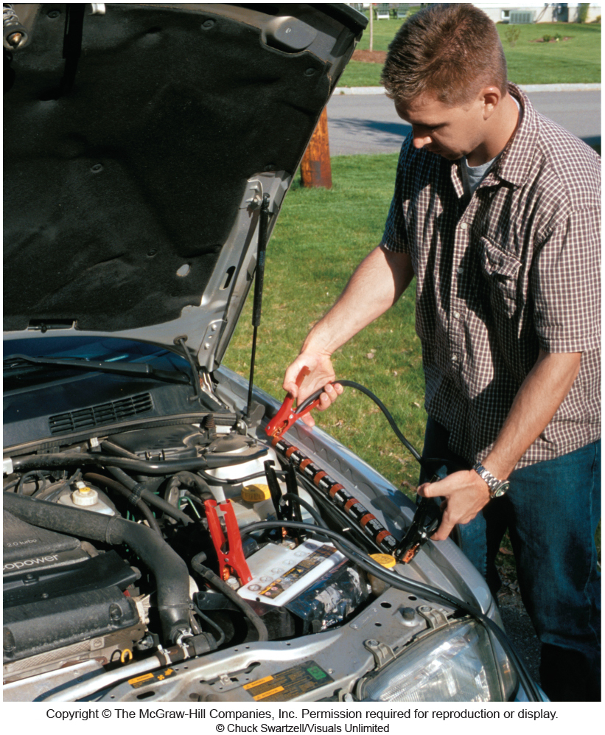
第18章 电流与电路
格雷厄姆汽车的蓄电池没电了，汽车无法启动，他决定用8个1.5V的干电池串联成12V的电池组，代替汽车的电瓶，这个计划能不能实现呢？
由于启动汽车的电流很大，当电流增大时，因为电池的化学能会被迅速消耗掉，电池的内阻会急剧增加，路端电压减小，所以手电筒电池组不能提供足以起动汽车的大电流。

Slide 2
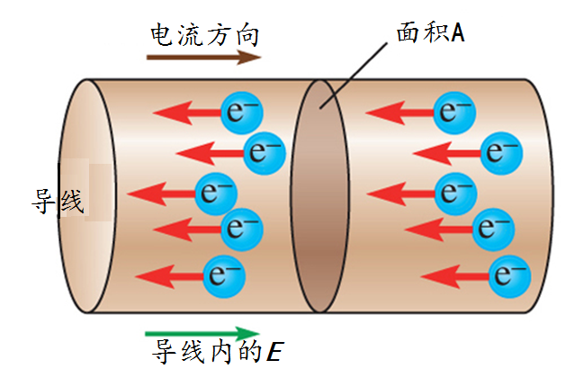
§18.1 电流
电流：电荷的净流动。电流的大小表明电量的净流速。
电流：单位时间通过垂直于电流方向的某一面积的净电量。
用来表示电流的强弱。
电路中的电流不一定恒定。
（瞬时电流）
电流的单位：安培（A）=库仑/秒（C/s）
小的电流时，单位用毫安(mA)、微安(μA)
电流的方向：正电荷定向运动的方向。
Notes:
电流强度俗称电流，用来表示电流的强弱。

Slide 3
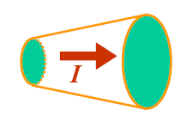
讨论：
1.恒定电流（俗称直流）：电流的大小和方向不随时间而变化。
又称稳恒电流，所产生的磁场是稳恒磁场。稳恒电流只产生在闭合回路中。
2. 电流I虽能描写电流的强弱，但它只能反映通过导体截面的整体电流特征，并不能说明电流通过截面上各点的情况。
如果在单位时间内通过某一根粗细不均的导线各截面的电流I相同，那么在导线内部不同点的电流情况将不相同。
为了细致地描述导体内各点电流分布的情况，引入一个新的物理量——电流密度（大小为通过垂直于电流方向的单位面积的电流）。
Notes:
稳恒电流所产生的磁场是稳恒磁场。稳恒电流只产生在闭合回路中。
电流I虽能描写电流的强弱，但它只能反映通过导体截面的整体电流特征，并不能说明电流通过截面上各点的情况。在实际问题中，常会遇到电流在粗细不均或材料不均匀、甚至大块金属中通过的情况，这时，如果在单位时间内通过某一根粗细不均的导线各截面的电流I相同，那么在导线内部不同点的电流情况将不相同。为了细致地描述导体内各点电流分布的情况，必须引入一个新的物理量——电流密度。

Slide 4
3.电流：大量带电粒子定向运动形成的。
载流子：形成电流的带电粒子。如：自由电子、离子、空穴等。
导体的载流子是电子。离子溶液中的载流子是正离子和负离子。
在半导体材料中，既有正的载流子，也有负的载流子。负的载流子就是电子；正的载流子叫作空穴，相当于电荷为+e的粒子。电子和空穴沿相反方向做漂移运动，都对电流有贡献。

Slide 5
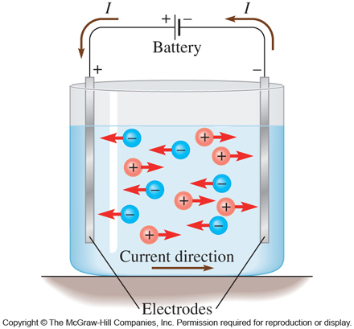
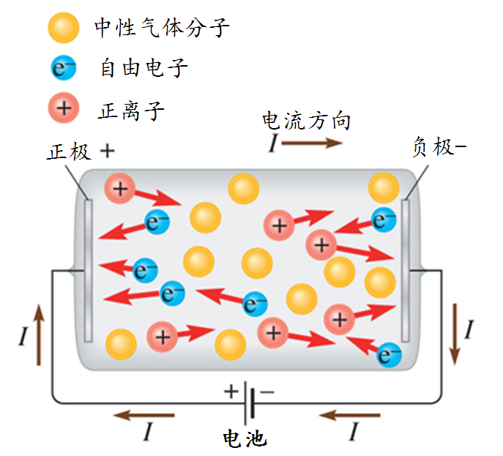
应用：霓虹灯和荧光灯中的电流
液体和气体中的电流
霓虹灯玻璃管中的氖气被两个电极间的大电势差电离，电子和离子间的碰撞产生了霓虹灯的特征红光。荧光灯中，碰撞产生了紫外辐射，在玻璃容器内壁的涂层能吸收这些紫外辐射并发射出可见光。
在离子溶液中，正电荷和负电荷通过向相反方向运动都对电流产生贡献。 电流方向是正电荷运动方向。

Slide 6
思考题
在水管中存在着大量流动电荷——中性水分子中的质子（电量为+e）和电子（电量为-e）都以同样的平均速度流动。流动的水中存在电流吗？试解释原因。
无。等量的正负电荷以同样的速率沿着同一方向传输。没有电荷的净传输，因此管道中的电流为零。
Notes:
例如中性水分子的流动。

Slide 7
单项选择题
电流的单位是什么？
A. V/m. B. V·C. C. C/s. D. C·s.
Notes:
答案：C

Slide 8

单选题
1分
电流的单位是什么？
A
V/m
B
V·C
C
C/s
D
C·s
提交

Slide 9
单项选择题
1、在离子溶液中，钠离子（Na+）向左运动，氯离子（Cl-）向右运动。由钠离子和氯离子的运动产生的电流的沿着哪个方向？（ ）
A．两个都向右。
B．钠离子运动产生的电流向左；氯离子运动产生的电流向右。
C．钠离子运动产生的电流向右；氯离子运动产生的电流向左。
D．两个都向左。
Notes:
答案：D

Slide 10
单选题
1分
在离子溶液中，钠离子（Na+）向左运动，氯离子（Cl-）向右运动。由钠离子和氯离子的运动产生的电流的沿着哪个方向？（ ）
A
两个都向右
B
钠离子运动产生的电流向左；氯离子运动产生的电流向右
C
钠离子运动产生的电流向右；氯离子运动产生的电流向左
D
两个都向左
提交

Slide 11
单项选择题
在液体中，A点和B点之间形成电流。正离子从A移动到B，每秒移动6.0库仑的正电荷，负电荷从B移动到A每秒移动2.0库仑的负电荷。从A到B的电流是多少？
A. 8.0 A B. -8.0 A C. 4.0 A D. -4.0 A
Notes:
答案：A

Slide 12
单选题
1分
在液体中，A点和B点之间形成电流。正离子从A移动到B，每秒移动6.0库仑的正电荷，负电荷从B移动到A每秒移动2.0库仑的负电荷。从A到B的电流是多少？
A
8.0 A
B
-8.0 A
C
4.0 A
D
-4.0 A
提交

Slide 13
单项选择题
当电流沿导线流动时
A、 电子在向电流的方向移动。
B、 电子的运动方向与电流的方向相反。
C、 质子在向电流的方向移动。
D、 质子的运动方向与电流相反。
E、 质子和电子都在向电流的方向运动。
Notes:
答案：B

Slide 14
单选题
1分
当电流沿导线流动时
A
电子在向电流的方向移动。
B
电子的运动方向与电流的方向相反。
C
质子在向电流的方向移动。
D
质子的运动方向与电流相反。
E
质子和电子都在向电流的方向运动。
提交

Slide 15
单项选择题
铜和橡胶的电性质不同，这是因为：
A、 正离子能在铜内自由运动，但在橡胶内却固定不动。
B、 许多电子在铜内能自由运动，但在橡胶内几乎所有电子都被束缚在分子中。
C、 正离子能在橡胶内自由运动，但在铜内却固定不动。
D、 许多电子在橡胶内自由运动，但在铜内几乎所有电子都被束缚在分子中。
Notes:
答案：B

Slide 16
单选题
1分
铜和橡胶的电性质不同，这是因为：
A
正离子能在铜内自由运动，但在橡胶内却固定不动。
B
许多电子在铜内能自由运动，但在橡胶内几乎所有电子都被束缚在分子中。
C
正离子能在橡胶内自由运动，但在铜内却固定不动。
D
许多电子在橡胶内自由运动，但在铜内几乎所有电子都被束缚在分子中。
提交

Slide 17
单项选择题
7、计算机显示屏中的电子束电流为640 uA 。每秒有多少个电子撞击荧光屏（ ）
A、4×10¹⁵
B 、4×10 ¹³
C、2×10¹⁵
D、2×10 ¹³
Notes:
答案：A

Slide 18
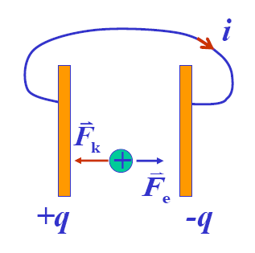
§18.2 电动势与电路
电源及电源的作用
非静电力：不断把负极板上的正电荷搬运回正极板，并维持两极板上电荷分布不变。从而在导线中产生一个稳恒电场。
电源：任何能够提供非静电力，并能够把其他形式的能量转换成电能的装置。
Notes:
稳恒电场只要求电荷分布不随时间变化，允许导体中存在不随时间变化的电流。因此，稳恒电场中导体内部的电场强度可以不为零，导体内两点之间可以有电位差，在导体表面外附近，电场同导体表面一般不垂直；此外，稳恒电场总是伴随着稳恒磁场。

Slide 19



电池的电动势（emf,ε）)：理想电池两极间的电势差。
电动势：把单位正电荷经电源内部由负极移向正极过程中非静电力所做的功。
电动势是反映非静电力做功本领的物理量。
理想电池，不考虑电池的内阻。
电动势并不是矢量，但通常规定电源内从负极到正极的方向为电动势的方向。
电路中的电池符号
理想电池所做的功
电池所储存的能量。

Slide 20
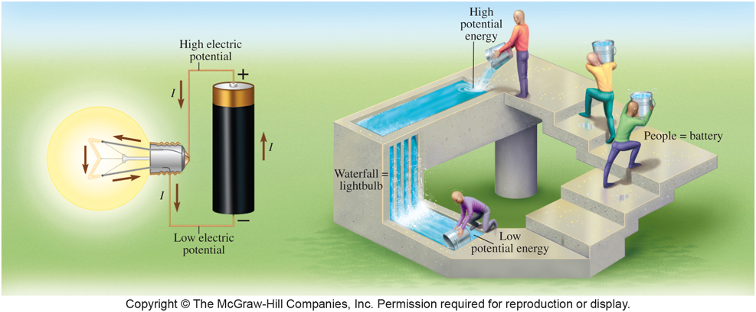
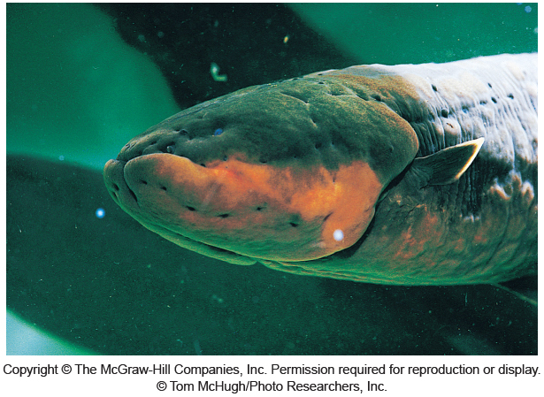
电源：任何能把正电荷从低电势抽运到高电势的装置。
所有的电源都是能量转换装置，它们把其他形式的能量转换为电能。
生物电池
用水的流动过程来模拟电路中电荷的流动过程

Slide 21
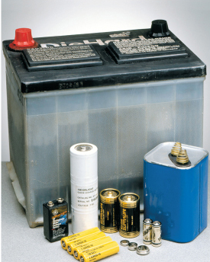
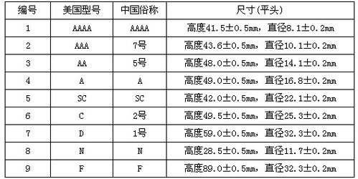
电池
电池很多的时候并不是标准的“AAA，AA，A，SC，C，D，N，F”这些主型号，前面还时常有分数“1/3，2/3，1/2，2/3，4/5，5/4，7/5”，这些分数表示的是池体相应的高度，例如“2/3AA”就是表示高是一般AA电池的2/3的充电电池。（大电池能提供更多的能量和更大的电流。）
铅酸汽车电池、可充电的镍镉电池。普通干电池、锌石墨干电池
Notes:
干电池是一种伏打电池，利用某种吸收剂（如木屑或明胶）使内含物成为不会外溢的糊状。是一种一次性电池。
充电电池，是充电次数有限的可充电的电池，配合充电器使用。充电电池的电压比型号相同的一次性电池低，AA电池(5号充电)是1.2伏，9V充电电池实际上是 8.4伏。

Slide 22
普通电池尺寸不同，电池越大，它储存的化学物质的量就越多，相应储存的化学能就越多，但它们都提供相同的电动势（1.5V）。
大电池比小电池能抽运更多的电荷从而提供更多的能量，虽然它们抽运单位电荷所做的功是相等的。
大小电池的另外一个区别就是大电池通常能更快的抽运电荷，也就是说大电池能提供更大的电流。

Slide 23
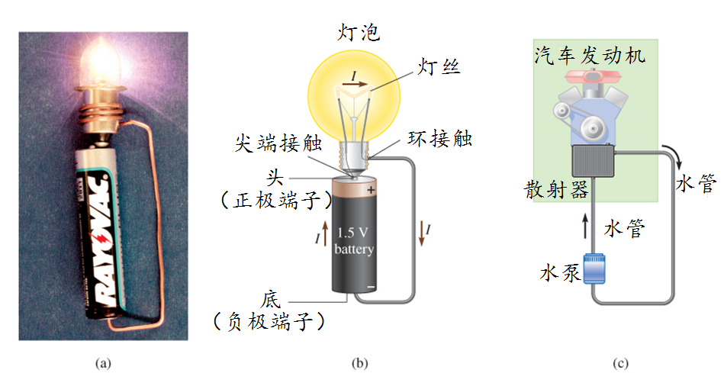
电路
要使电流连续地流动，就需要一个闭合电路。
稳恒电流只产生在闭合回路中。
图18.7 a）将电池与灯泡连接起来。当电流流过灯丝时，灯泡会发光。b）要维持电流，必须有一个闭合的电路。C）一个表示水的流动而不是电荷流动的相似回路
电流并没有在灯泡中被消耗掉，就像水并没有在散热器中被消耗掉一样。
Notes:
直流电路：电流在每个支路中都沿着同一方向流动的电路。

Slide 24
单项选择题
在常见的电池尺寸AAA，AA，C和D中，哪一个提供了最高的电动势？ A. AAA B. AA C. C D. D E. all have the same emf
Notes:
答案：E

Slide 25
单项选择题
能量的单位是什么？ A. V·C B. V/m C. A/C D. N·m/V
Notes:
答案：A

Slide 26
单选题
1分
能量的单位是什么？
A
V·C
B
V/m
C
A/C
D
N·m/V
提交

Slide 27
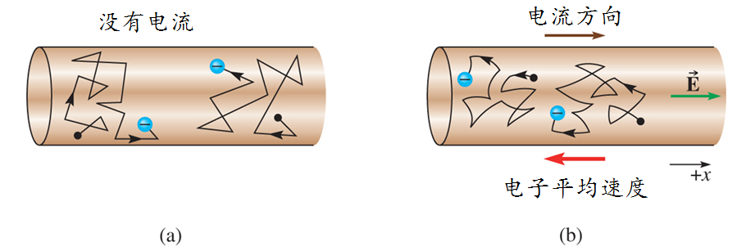
§18.3 金属中电流的微观图像：自由电子模型
如果在金属中存在一个匀强电场，作用在传导电子上的电场力使得电子在连续两次碰撞之间做匀加速运动。电场力使它们在力的方向上运动的平均速度比反方向稍快，这样，电子就沿着电场力方向做缓慢的漂移运动。其具有的平均速度称为漂移速度vD
漂移速率远小于电子的瞬时速率，通常不到1 mm/s，但却产生了电子的净传输。
图18.1 a）金属中传导电子的简单图像
图18.8 a）不存在电场的情况下，金属导线中两个传导电子的随机运动轨迹。b）沿着x轴方向的电场使电子在连续两次碰撞之间以沿x轴负方向的恒定加速度运动。

Slide 28
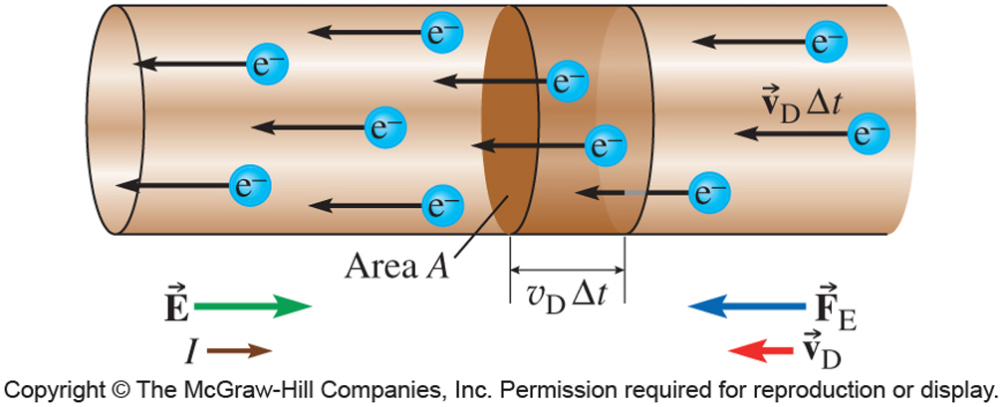
电流和漂移速度之间的关系
单位体积内传导电子的数量：n，
在体积A vD Δt内的电子数为N = nA vD Δt，
电量为： ΔQ=Ne= neA vD Δt，
因此，导线中电流的大小为：
该公式可推广到任意载流子的体系中。
在半导体中，有正的载流子（空穴），和负的载流子（电子），对电流都有贡献。电流可表示为：
电子和空穴沿相反方向做漂移运动，都对电流有贡献。
图18.9 传导电子以恒定速度运动的简化图像。
Notes:
电子和空穴沿相反方向做漂移运动，都对电流有贡献。

Slide 29
检测题18.3
两条不同直径的铜导线，载有同样大小的电流。试比较这两种导线内传导电子的漂移速率的大小。
长度一定的细导线比粗导线中含有较少的传导电子——这是因为两种导线中单位体积的传导电子数是一样的，但是细导线的横截面积较小因而体积较小。要在传导电子较少的情况下形成同样的电流，电子就必须运动得快一点（平均来讲）。因此细导线中的传导电子具有较大的漂移速度。

Slide 30
当打开一盏灯时，电流几乎立即流过灯泡，而不需要等待电子从开关流到灯泡。
因为传导电子在电路中的所有导线内都存在。只要开关闭合，电场就能很快传递到整个电路中，只要电场不为零，电子就开始做漂移运动。

Slide 31
家居电路中电子的漂移速率
在家居电路中普遍应用12号铜导线，其直径为2.053 mm。铜中每立方米有8.00×10²⁸个传导电子。如果电线中流过5.00 A的恒定直流电流，电子的漂移速率是多少？
电子以如此小的速度运动，如何让导线中流过如5C/s这样可观的电流呢？
导线中有数量巨大的传导电子。

Slide 32
单项选择题
两根铜线，一根直径是另一根直径的两倍，流过它们的电流相同。如果较细的导线有漂移速度v1，而较粗的导线有漂移速度v2，电荷载流子的漂移速度如何比较？
A. v1 = v2
B. v1 = 2 v2
C. 2 v1 = v2
D. v1 = 4 v2
E. 4 v1 = v2
Notes:
答案：D

Slide 33
单选题
1分
两根铜线，一根直径是另一根直径的两倍，流过它们的电流相同。如果较细的导线有漂移速度v1，而较粗的导线有漂移速度v2，电荷载流子的漂移速度如何比较？
A
v1 = v2
B
v1 = 2 v2
C
2 v1 = v2
D
v1 = 4 v2
E
4 v1 = v2
提交

Slide 34
作业1：94页，
计算题1、2、3、5、6、8。

